Slide 1



Thứ … ngày … tháng … năm ….
(Tiết 3)

Slide 2

1
Tính (theo mẫu).
1 000
300 + 700 =
1 000 – 300 =
1 000 – 700 =
700
300
Mẫu:
800 + 200 = 1 000
1 000
b) 400 + 600 =
1 000 – 400 =
1 000 – 600 =
1 000 – 200 = 800
600
1 000 – 800 = 200
400

Slide 3


2
Số ?
231
?
?
+ 263
- 175
319
494
362
- 171
+ 90
?
191
?
281

Slide 4

3
Kết thúc Đại hội Thể thao Đông Nam Á lần thứ 30, Đoàn Thể thao Việt Nam giành được 288 huy chương gồm Vàng, Bạc và Đồng. Trong đó có 190 huy chương Bạc và Đồng. Hỏi Đoàn Thể thao Việt Nam giành được bao nhiêu huy chương Vàng?
Tóm tắt
Có : 288 huy chương
Huy chương Bạc và Đồng : 190 huy chương
Huy chương Vàng : … huy chương?
Bài giải
Đoàn Thể thao Việt Nam giành được số huy chương Vàng là:
288 – 190 = 98 (huy chương)
Đáp số: 98 huy chương

Slide 5
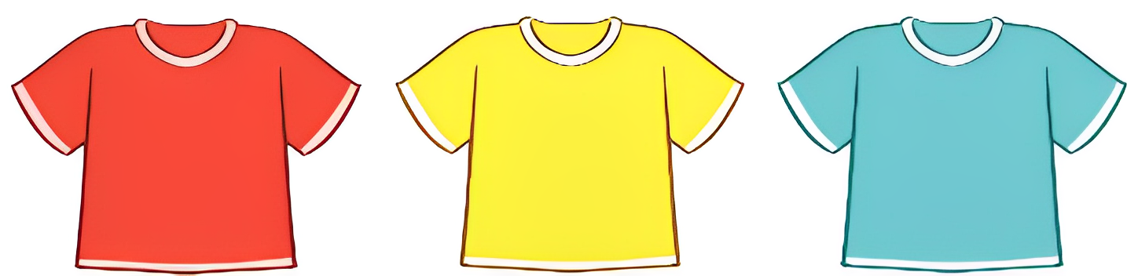
4
Số ghi ở sau mỗi chiếc áo là kết quả của một phép tính. Biết rằng áo màu đỏ ghi số lớn nhất, áo màu vàng ghi số bé nhất. Tìm số ghi ở sau mỗi chiếc áo.
231 – 125 = 106
425 – 330 = 95
526 – 400 = 126
126
95
106

Slide 6
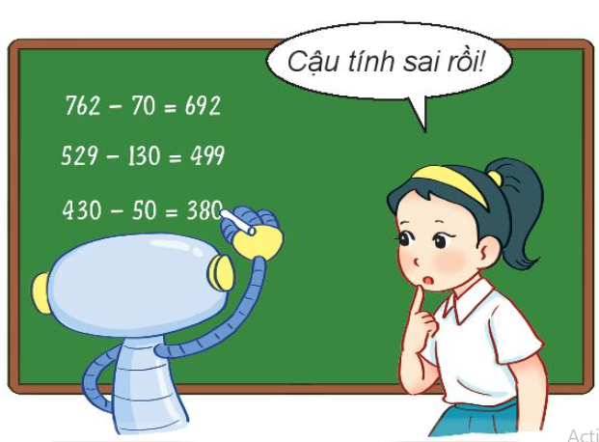
5
Em hãy giúp Rô-bốt tìm phép tính sai trong bức tranh và sửa lại cho đúng.
Đ
762 – 70 =
529 – 130 =
430 – 50 =
692
S
399
399
Đ
380

